Slide 1

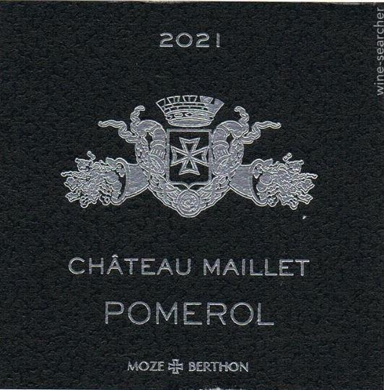

샤토 마이에는 보르도 우안 지역의 명품 와인 산지인 포므롤에 위치한 부티크 와이너리입니다
MA 샤토 마이에Chateau Maillet
지역
France, Pomerol, Bordeaux
품종
Merlot, Cabernet Franc
빈티지
2011년은 보르도 지역에서 도전적인 빈티지로 평가받으나, 포므롤의 뛰어난 테루아와 세심한 포도밭 관리로 농축된 과실미와 균형잡힌 구조감을 갖춘 와인이 생산되었습니다. 여름철 적당한 강우와 수확기의 좋은 날씨가 품질 향상에 기여했습니다.
양조
수확은 완전히 익은 상태에서 수작업으로 진행되며, 온도 조절이 가능한 스테인리스 스틸 탱크에서 발효됩니다. 말로락틱 발효 후 프렌치 오크통에서 12-18개월간 숙성되며, 이 과정에서 정기적인 바토나주를 통해 풍미를 더욱 깊게 만듭니다. 병입 전 여과 과정을 거쳐 최종 완성됩니다.
알코올: 15%
테이스팅 노트
컬러: 깊고 진한 자주색에서 거의 불투명한 검은 자주색에 가까운 농밀한 색상을 보이며, 글라스 가장자리에서는 살짝 벽돌색 뉘앙스가 감지됩니다
노즈: 건포도와 다크 초콜릿, 자두와 검은 플럼의 풍부하고 완숙한 아로마가 주를 이루며, 토스티한 스파이스, 따뜻한 빵, 플로럴 노트와 감초 향이 복합적으로 어우러집니다
팔렛: 부드럽고 벨벳 같은 질감으로 입안을 감싸며, 농축된 검은 과실과 체리의 달콤하고 육즙이 풍부한 맛이 펼쳐집니다. 섬세한 타닌과 신선한 산도가 균형을 이루며, 코코아와 감초 뉘앙스가 긴 여운과 함께 지속됩니다
잠재력: 현재부터 2040년까지 약 15년간 숙성 가능하며, 2028년부터 최적의 음용 시기에 도달할 것으로 예상됩니다
서빙 온도: 16-18°C
푸드 페어링
소고기 스테이크, 양고기 로스트, 오리 콩피, 숙성 치즈, 버섯 리조또, 다크 초콜릿 디저트
글라스 페어링
보르도 글라스 또는 대형 부르고뉴 글라스
수상내역 다양한 와인 비평가들로부터 좋은 점수를 받은 것으로 기록됨
㈜까브드뱅 T. 02-786-3136 | www.cavedevin.co.kr

